Slide 1
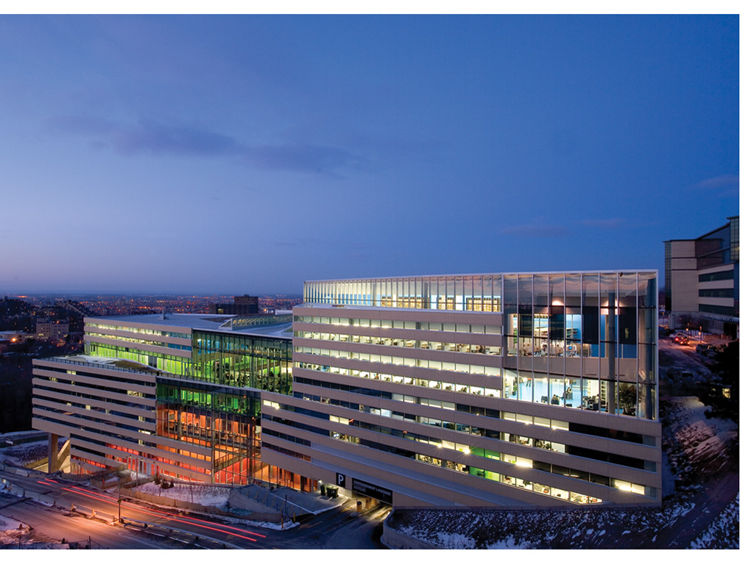

Allocution du lauréat du prix d’excellence en enseignement 2012
PRÉSENTATION DE : Daniel THERRIAULT
Professeur agrégé
Département de génie mécanique
Mon bureau
31 mai 2012

Slide 2
Plan de la présentation
Qui est Daniel Therriault?
Philosophie d’enseignement
Mon approche pour faciliter l’apprentissage des étudiants
Quelques innovations pédagogiques
Réalisations futures

Slide 3
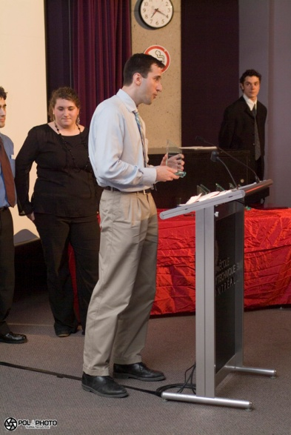
1. Qui est Daniel Therriault?
Professeur en génie mécanique depuis janvier 2004
  Coordonnateur du cours MEC2405 Résistance des matériaux II depuis AUT-06
  Coordonnateur du cours AER2400 Résistance de structures aéronautiques AUT-09
  Co-enseignant du cours MEC6510 Fabrication en aéronautique et microsystèmes
Lauréat de plusieurs prix méritas en génie mécanique
Lauréat de la bourse du MELS Chantier 2
(pendant quelques mois seulement)
Chaire de recherche du Canada niveau II en
Fabrication de microsystèmes et matériaux avancés
Gala méritas 2006
(Polyphoto)

Slide 4
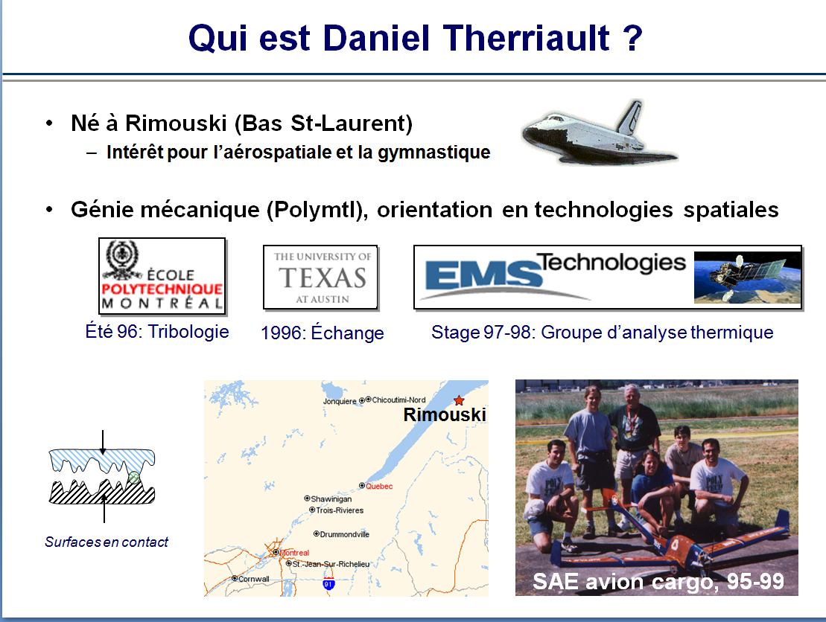
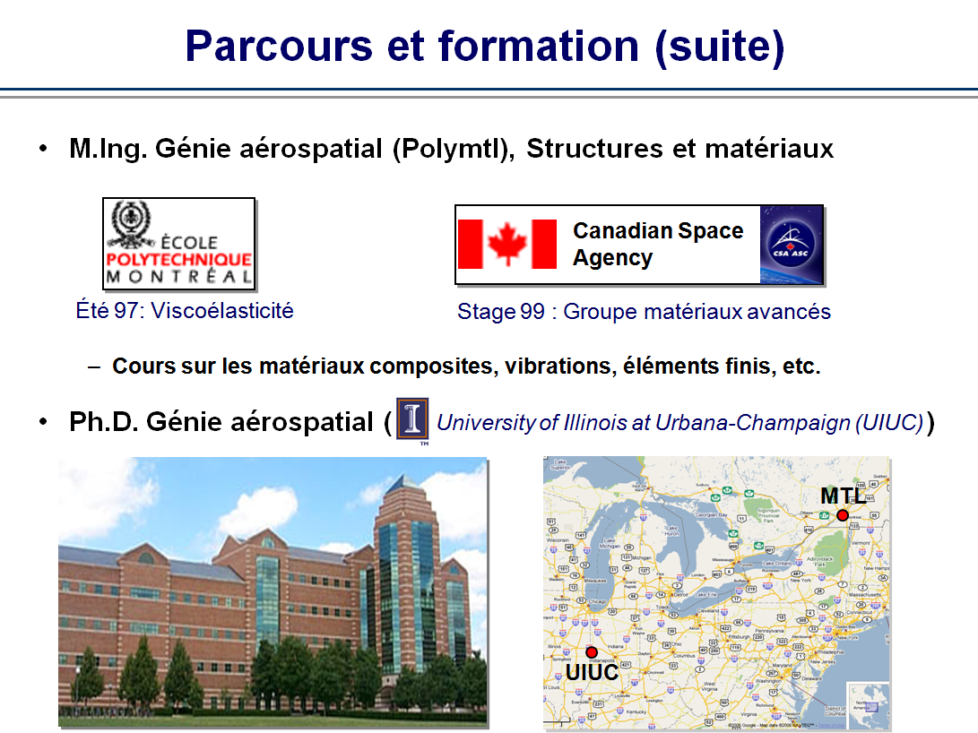
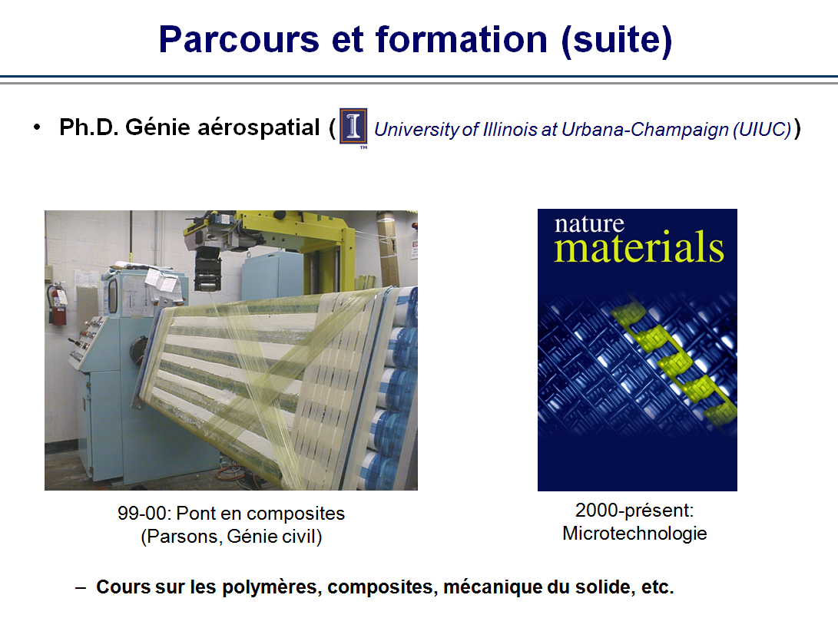
1. Qui est Daniel Therriault?
Extraits de mes notes de cours

Slide 5
2. Ma philosophie d’enseignement (1/2)
Lors de mon enseignement à l’ÉPM
je respecte les étudiants, j’apprends leurs prénoms et, par mon écoute, j’apprends à les connaître
je les traite comme de jeunes « professionnels »
j'invite constamment les étudiants à demeurer attentifs et à interagir en classe (ex. questions, discussions de groupe, mises en situation concrètes)

Slide 6
2. Ma philosophie d’enseignement (2/2)
Lors de mon enseignement à l’ÉPM
je donne des explications claires et structurées
(vulgarise les notions complexes)
je justifie toujours l’importance d’apprendre les diverses notions d’un cours
  exemples tirés de mes expériences antérieures
  pratique de l’ingénieur d’aujourd’hui
je demeure disponible pour aider les étudiants en classe ainsi qu’à mon bureau
j’attire leur attention en étant dynamique et avec un brin d’humour

Slide 7
3. Mon approche pour faciliter l’apprentissage des étudiants
Exemples tirés de mon expérience à enseigner principalement MEC2405 Résistance des matériaux II (3-2-4)
  Cours obligatoire de 2e année au cœur de la
  formation des étudiants en mécanique
  5 séances de laboratoire de 3 h
  Clientèle par année de
    ~ 210 étudiants de mécanique
    ~ 60 étudiants de aérospatial
    (laboratoire seulement)
  Séances de laboratoire
1-Propriétés mécaniques des matériaux
2-Mesure de la déformation
3-Étude de la torsion et de la flexion
4-Étude des poutres-colonnes
5-Étude d’un profilé en flexion-gauche
Répartition du contenu de cours

Slide 8
3. Mon approche pour faciliter l’apprentissage des étudiants
Avant le cours
J’arrive entre 10 à 15 min avant le début du cours
J’écris mon ordre du jour du côté gauche du tableau
Je prépare mes diapositives à l’écran
Ensuite, je circule dans les rangées et je discute avec les étudiants
Certains étudiants viennent me voir pour me poser des questions

Slide 9
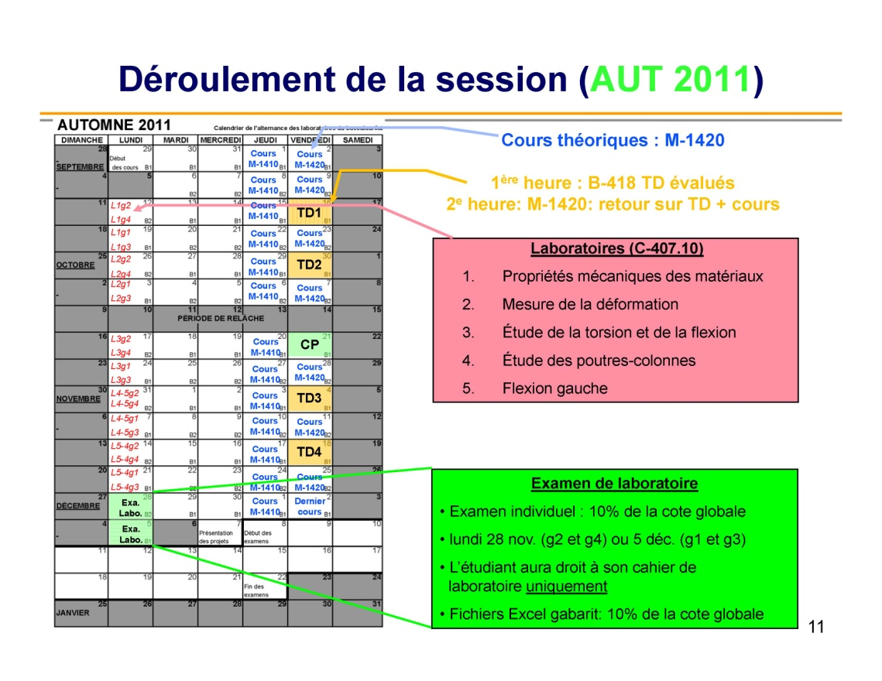
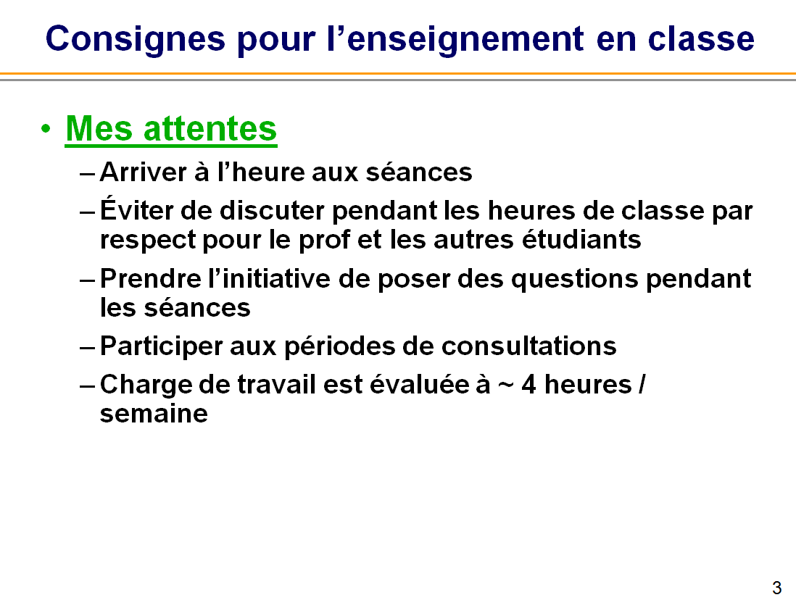
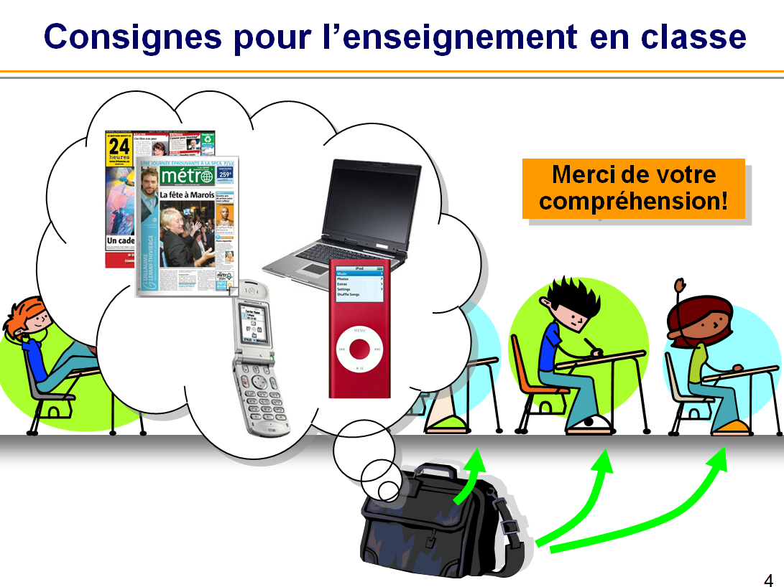
3. Mon approche pour faciliter l’apprentissage des étudiants
L’importance du 1er cours du trimestre
Illustrer clairement le calendrier
Expliquer mes attentes dès le début
Éviter les distractions inutiles

Slide 10
3. Mon approche pour faciliter l’apprentissage des étudiants
Pendant le cours
Pour chaque thème du cours
  J’introduis la matière et je justifie son importance pour l’ingénieur mécanique à l’aide de quelques exemples
  J’explique avec des diapositives simples et je complète l’information au tableau
    Liens entre la matière et les séances de laboratoire
    Utilisation de schémas synthèses
  Je fais une solution interactive d’exercices synthèses au tableau avec la participation des étudiants
  J’enrichis la matière du cours avec
    Notions plus avancées (ex. viscoélasticité, matériaux composites)
    Capsules technologiques (ex. travaux de recherche, actualité)

Slide 11
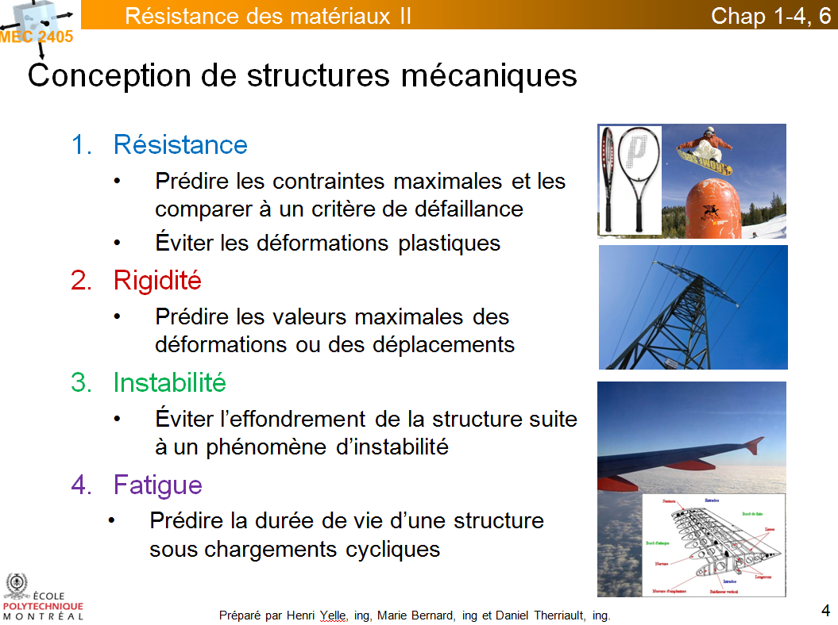
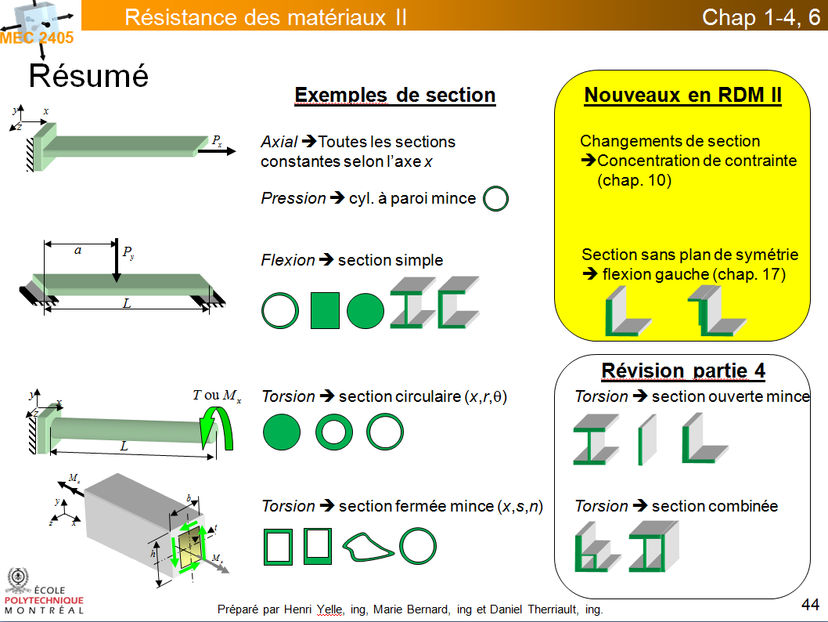
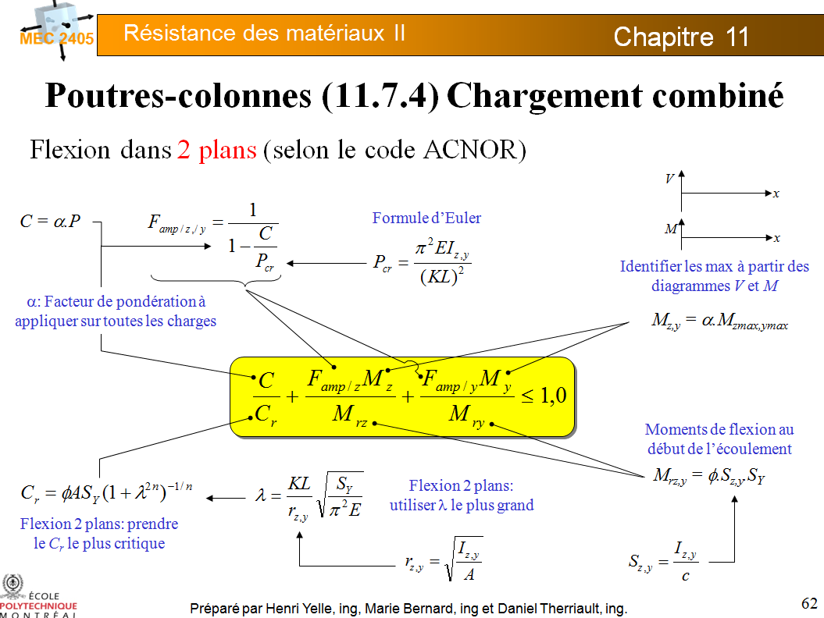
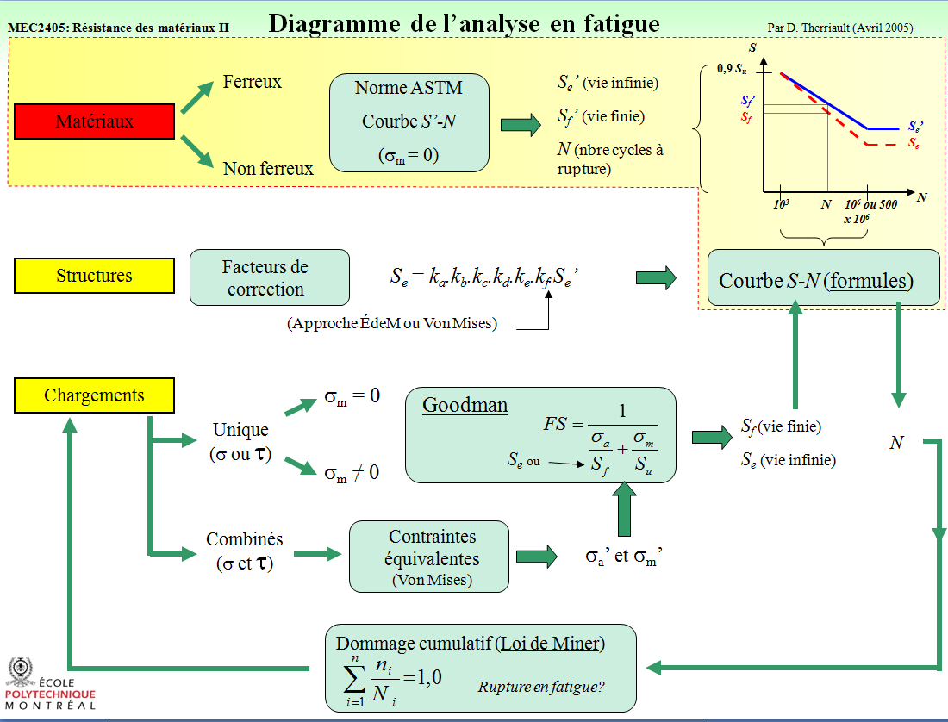
3. Mon approche pour faciliter l’apprentissage des étudiants
Exemples de schémas synthèses en RDM II

Slide 12
3. Mon approche pour faciliter l’apprentissage des étudiants
Exemple: thèmes et capsules technologiques
Programme du cours
Révision des notions du cours MEC1420
Flexion gauche
Méthodes d’analyse basées sur l’énergie de déformation
Instabilité, flambement des colonnes, déversement des poutres, voilement
Concepts d’analyse limite et contraintes résiduelles
Concentration de contrainte
Fatigue : diagrammes S-N et Goodman modifié, dommage cumulatif
Capsules technologiques
Matériaux auto-réparateurs (1)
Longeron de l’avion-cargo (2)
Microfabrication à l’aide d’une encre viscoélastique (3)
Emmagasinage d’énergie à l’aide de super micro ressorts (3)
Microfibre à haute ténacité (3)
Superstructure d’un pont fait en matériaux composites (4)
Configuration du bambou pour résister au flambement (4)
Grenaillage en aéronautique (5)
Effondrement du World Trade Center (5)
Essais en fatigue biaxiale pour l’industrie aéronautique (7)

Slide 13
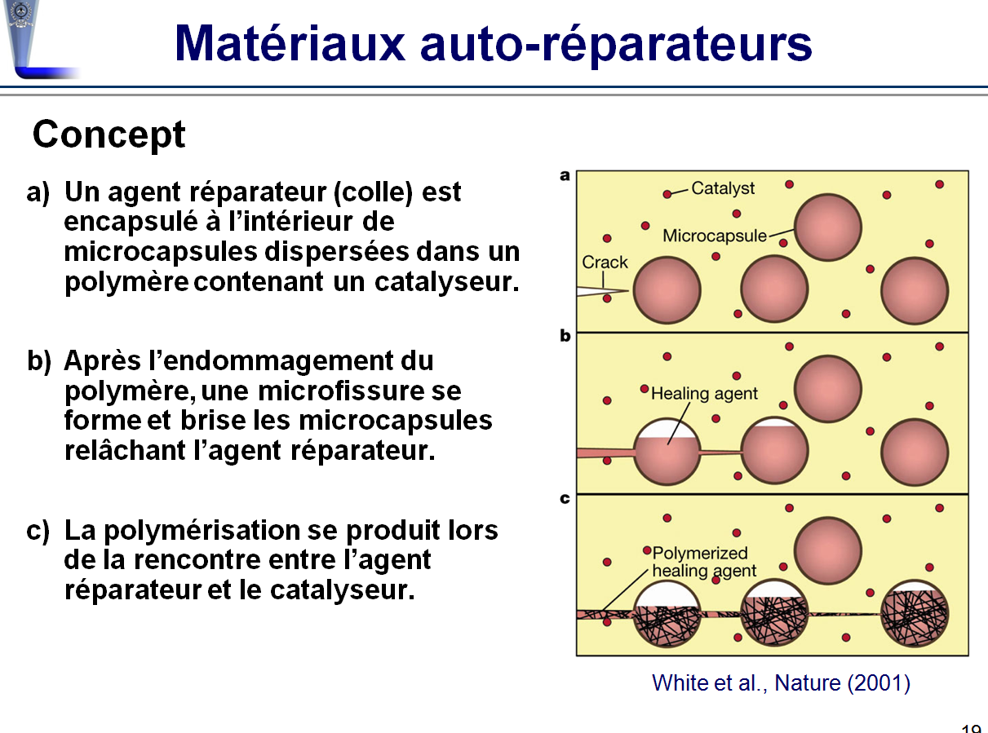
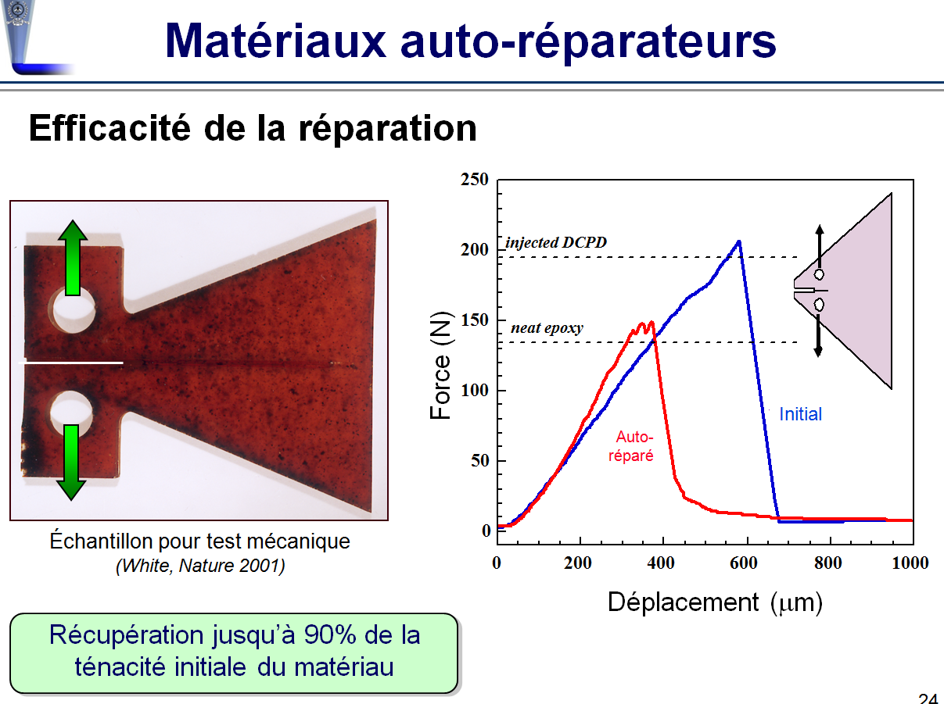
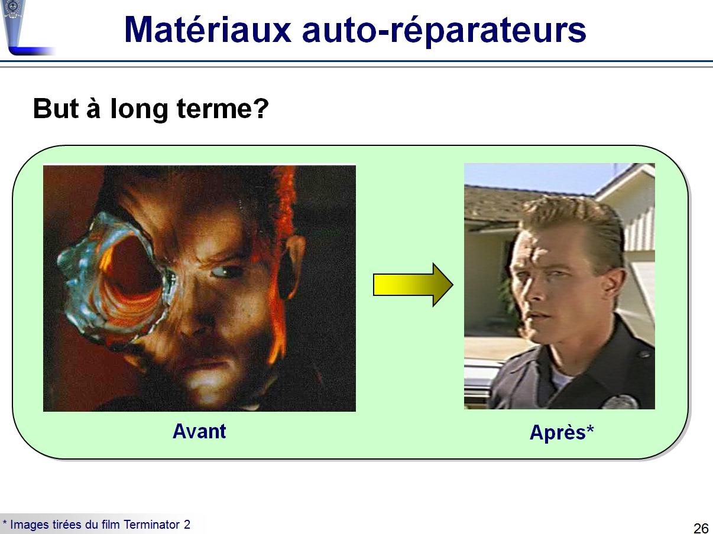
3. Mon approche pour faciliter l’apprentissage des étudiants
Exemple de capsules technologiques
Thèmes abordés: recherche multidisciplinaire, rigidité, résistance, essais expérimentaux, courbe force-déplacement

Slide 14
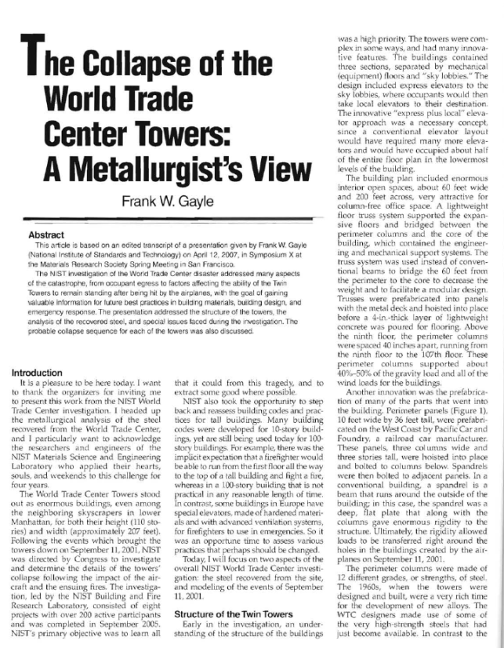
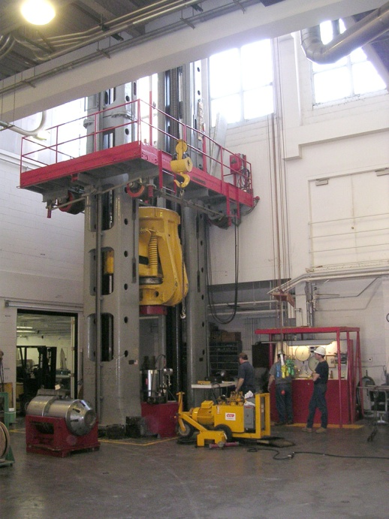
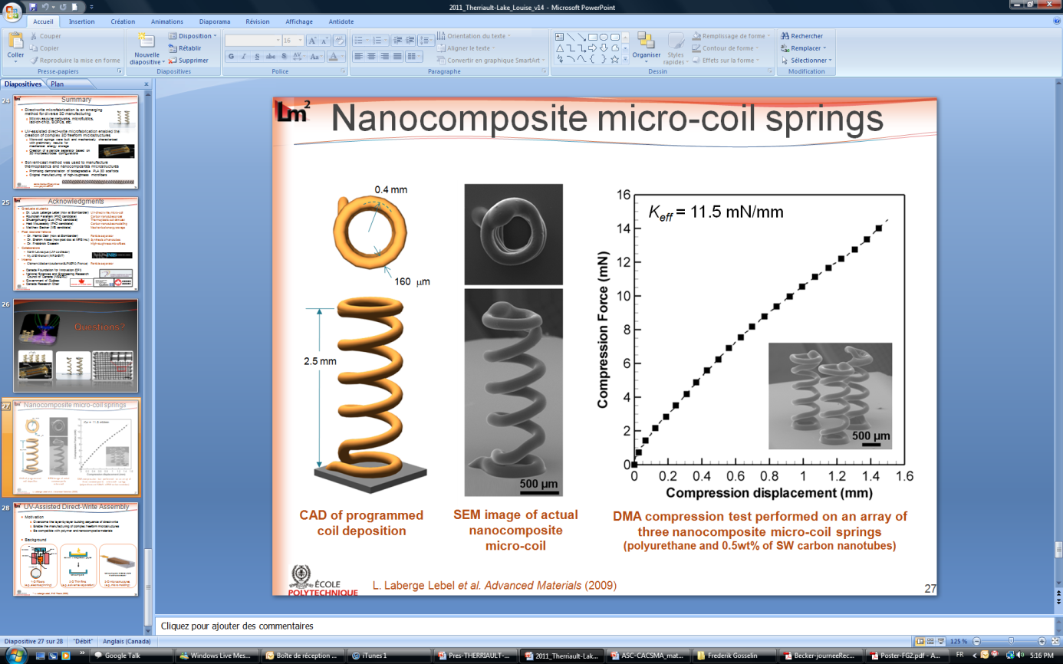
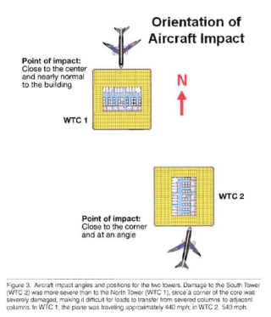

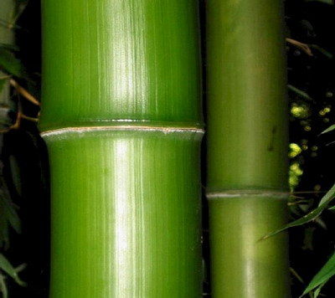
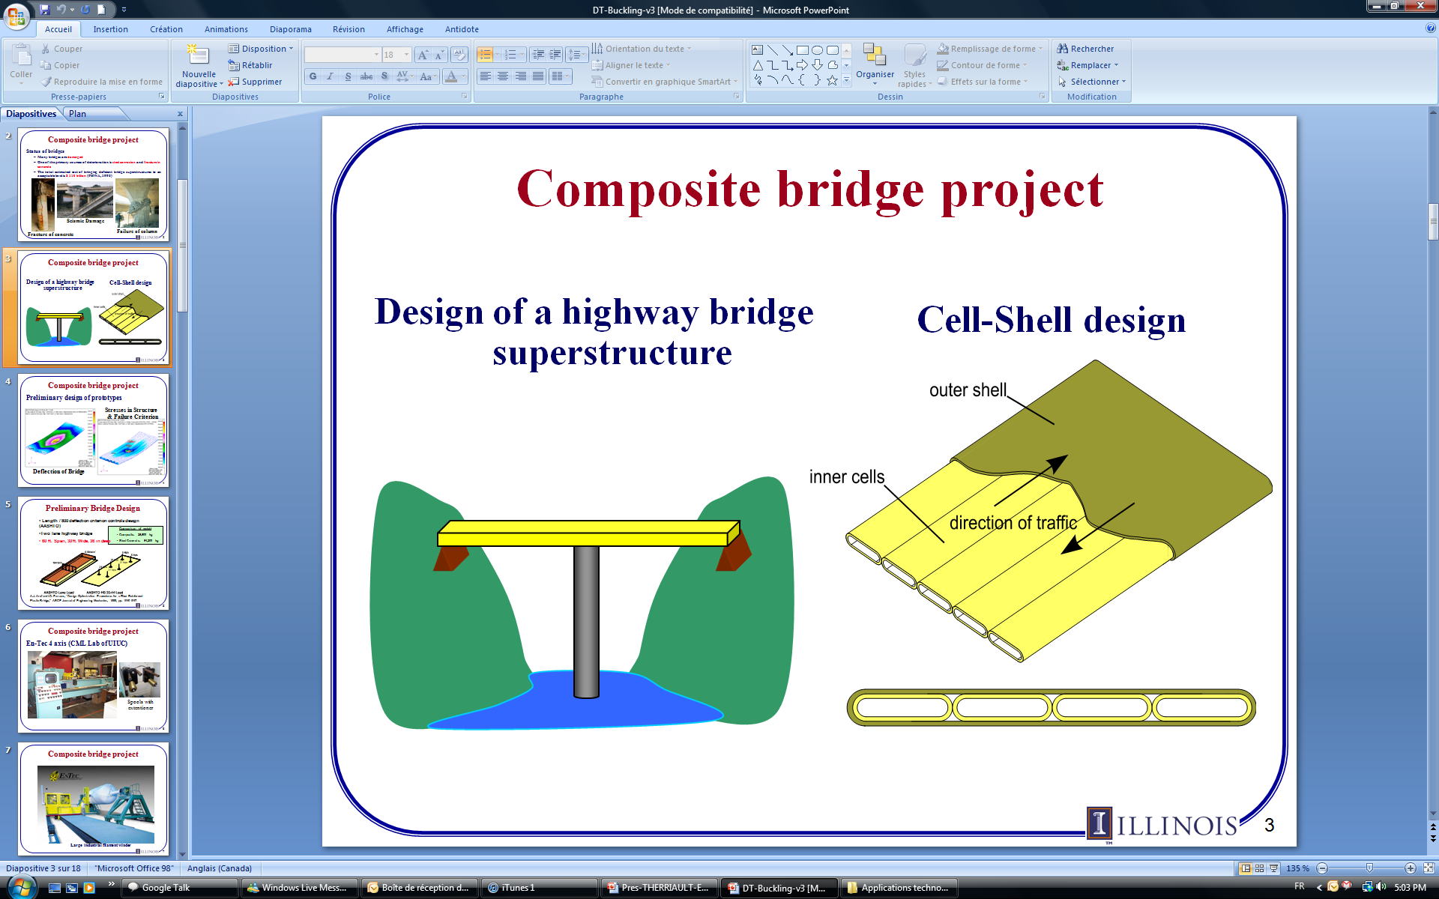
3. Mon approche pour faciliter l’apprentissage des étudiants
Machine de traction (3M lbs)
Emmagasinage d’énergie à l’aide de super micro ressorts
Effondrement WTC
Configuration du bambou pour résister au flambement et flexion
Pont d’autoroute en composite

Slide 15
Plan de la présentation
Qui est Daniel Therriault?
Philosophie d’enseignement
Mon approche pour faciliter l’apprentissage des étudiants
Quelques innovations pédagogiques
  Modernisation des séances de laboratoire
  Nouvelle méthode d'évaluation des séances de laboratoire
  Création d'outils pédagogiques originaux
Réalisations futures

Slide 16
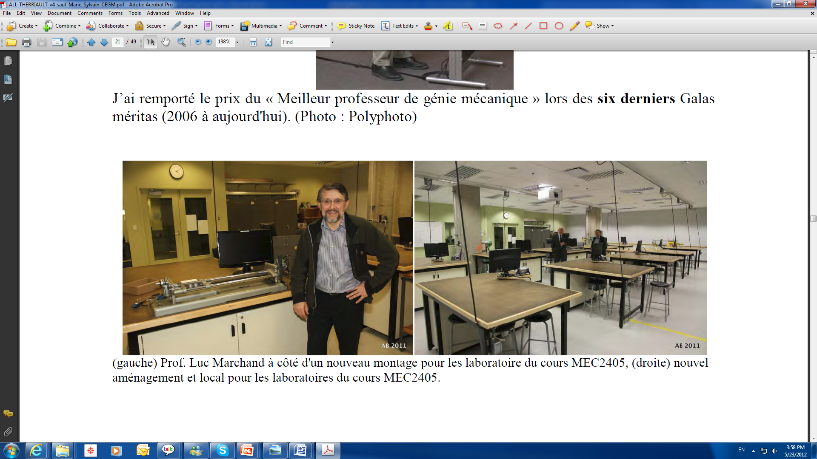
4. Quelques innovations pédagogiques
Modernisation des 5 séances de laboratoire
  Aménagement d’un nouveau local
  Utilisation de systèmes modernes similaires à ceux présentement utilisés par les ingénieurs dans l'industrie
    Capteurs de force au mercure ➔ instrumentation à l’aide de jauges et système d’acquisition de données
    Traçage sur papier millimétrique ➔ traitement de données sur Excel
    Interface d’utilisateur avec le logiciel LabView
Projet en collaboration
Luc Marchand
Denis Julien
Isabelle Villemure
Luc Pelletier (technicien)
Étudiants Pi3

Slide 17
4. Quelques innovations pédagogiques
(2) Nouvelle méthode d’évaluation des séances de laboratoire
  Anciennement
    Remise d’un rapport papier par équipe à la fin de chaque séance
    1 examen écrit individuel de 60 min à la fin du trimestre en classe
      Commentaires des étudiants:
        « contrôle périodique caché »
        « une course contre la montre »
        « ne reflète pas la compréhension des laboratoires »
  Nouvelle approche
    Conserve le rapport par équipe à remettre (maintenant sur Excel)
    1 examen individuel à la fin du trimestre en situation authentique dans le laboratoire
      Évaluer la capacité à faire les manipulations
      Évaluer le "sens pratique" de la résistance des matériaux
      10 points (7 pour manipulations et résultats, 3 compréhension)

Slide 18
4. Quelques innovations pédagogiques
(2) Nouvelle méthode d’évaluation des séances de laboratoire
  Nouvelle approche: examen de laboratoire (50 min)
    Lors d'une séance additionnelle de laboratoire, l'étudiant tire au hasard un numéro pour déterminer sa séance.
    L’examen de laboratoire est une version simplifiée et courte du labo.
    L'étudiant doit faire seul les manipulations, l'acquisition des données, les calculs et les figures.
    Il remet une copie papier de son fichier Excel (1 ou 2 pages)
  Correction rapide et reflète l'habileté de l'étudiant au laboratoire
  Commentaires des étudiants
      « c’est beaucoup mieux qu’un examen théorique en classe »
      « c’est différent et très stressant au début »
      « est-ce que les examens des différentes séances ont la même difficulté? »

Slide 19
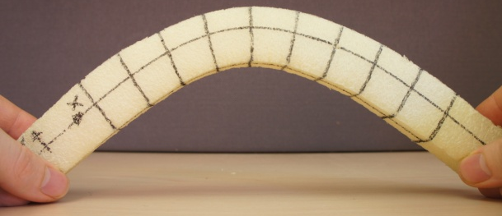
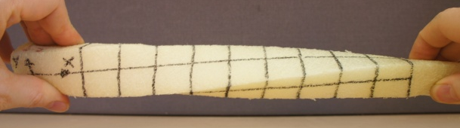
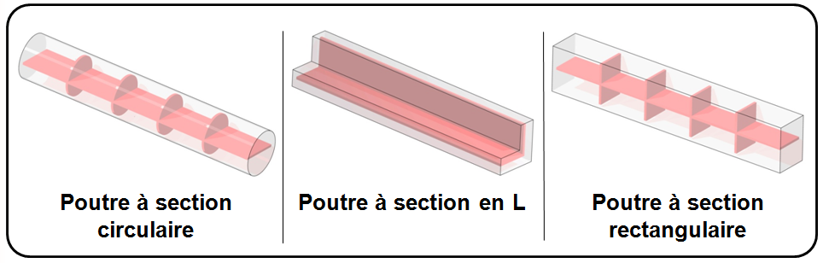
4. Quelques innovations pédagogiques
(3) Développement de nouveaux outils pédagogiques
  Utilisation de structures flexibles pour
  illustrer les concepts de base de la RDM
    Opaques
    Absence de plans
    Limitation du nombre de formes
  Objectif
    Fabrication de poutres transparentes en élastomère munies de plans colorés
Ancienne poutre en mousse
(photo Nicolas Guérin)
Illustrations des structures souhaitées (Nicolas Guérin, 2012)

Slide 20
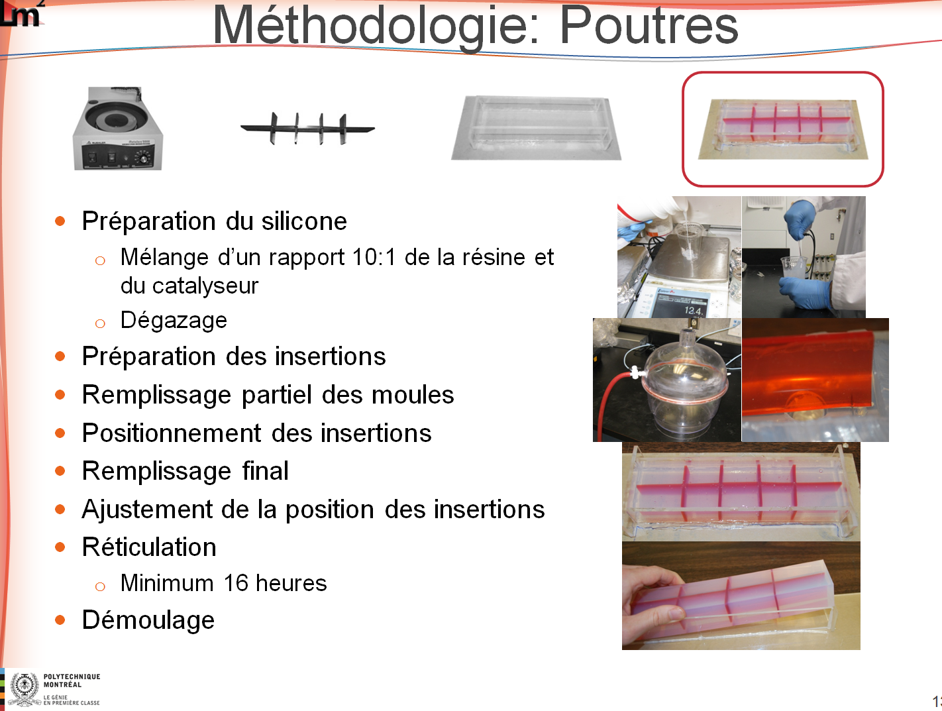
4. Quelques innovations pédagogiques
(3) Développement de nouveaux outils pédagogiques
  Prototypes fabriqués dans mon laboratoire de recherche
  Participations d’étudiants du baccalauréat PI3
  (avec l'aide des mes étudiants aux cycles supérieurs)
  Après 2 échecs, le projet est complété par Nicolas Guérin
    2e meilleur projet PI3 en génie mécanique 2011-2012
Extrait de la présentation PI3 finale (Nicolas Guérin, 2012)

Slide 21
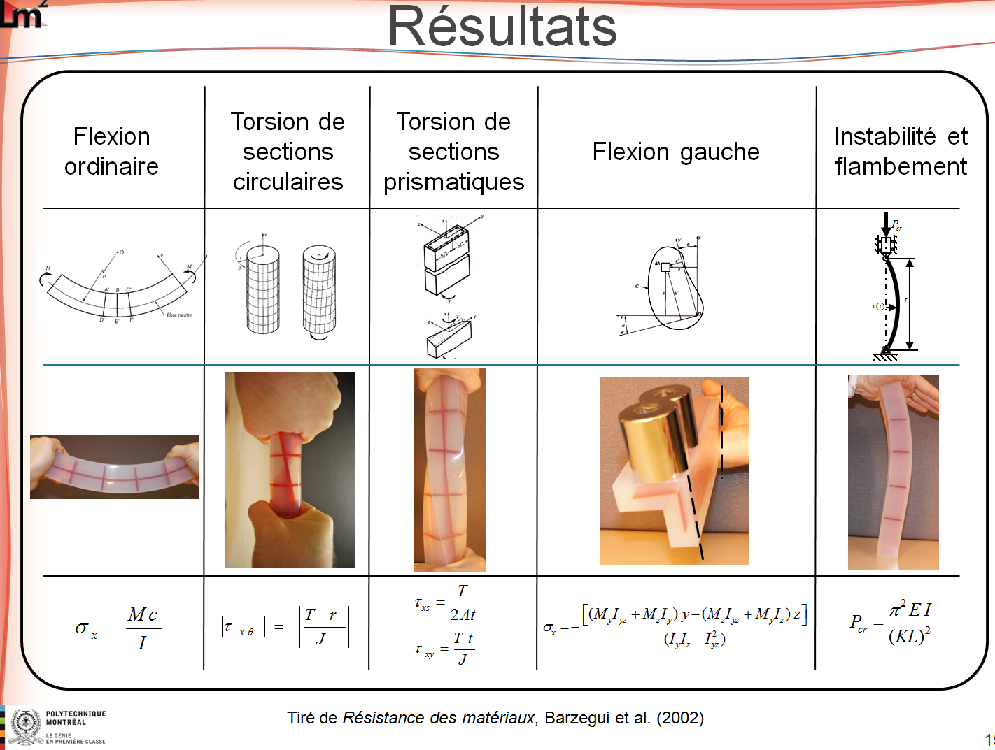
4. Quelques innovations pédagogiques
Extrait de la présentation finale (Nicolas Guérin, 2012)

Slide 22
Plan de la présentation
Qui est Daniel Therriault?
Philosophie d’enseignement
Mon approche pour faciliter l’apprentissage des étudiants
Quelques innovations pédagogiques
Réalisations futures

Slide 23
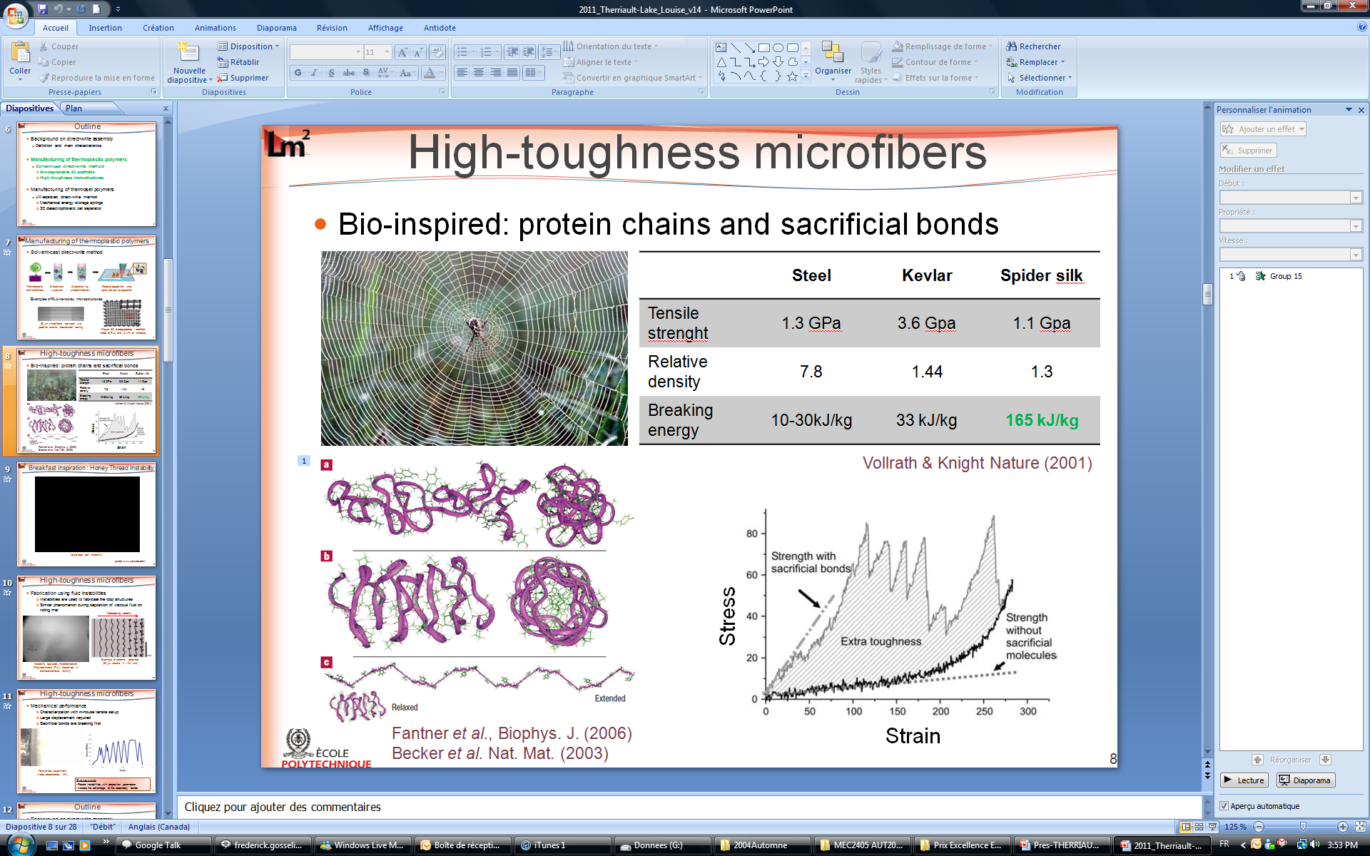
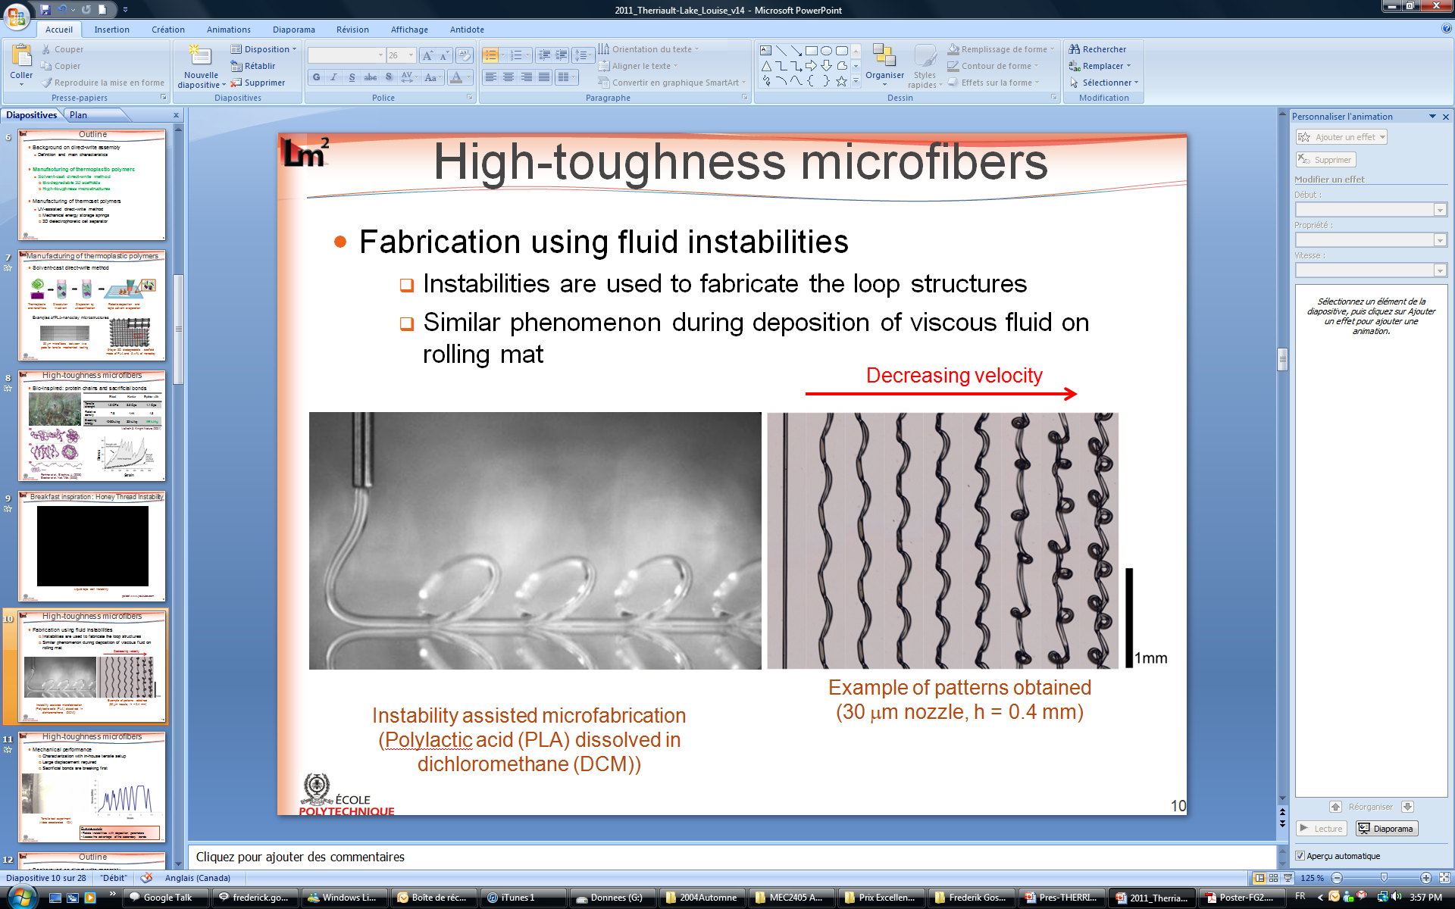
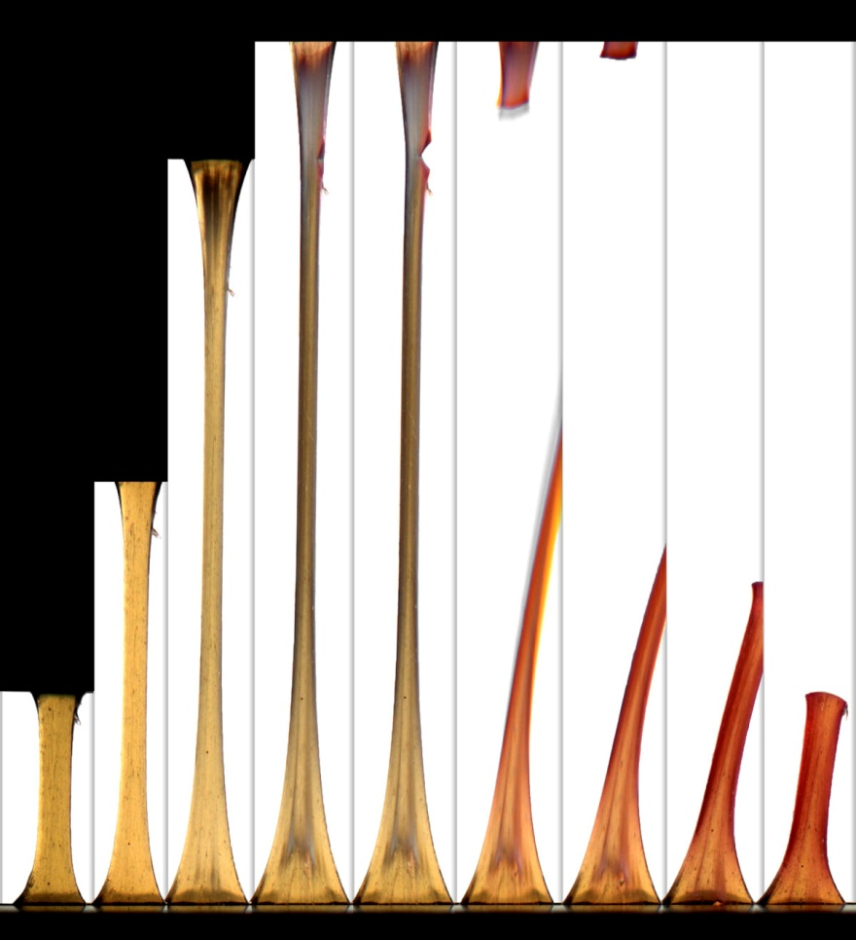
5. Réalisations futures
Poursuivre la mise à jour
des capsules technologiques
Diversifier les séances de laboratoire
  poutres courbées
  matériaux composites
  analyse en fatigue
Améliorer l’intégration du cours dans
le programme
Créer et distribuer de nouveaux outils
pédagogiques pour l’enseignement de la RDM
  nouvelles géométries (I, concentration de contrainte)
  montage instrumenté pour l’enseignement
  utilisation « Mechanochemically Active Polymers »
Fabrication de microfibres à haute ténacité
(Sottos, Nature, 2009)

Slide 24
conclusion
L’enrichissement de l’enseignement à l’aide de capsules technologiques est très apprécié chez les étudiants
Les séances de laboratoire facilitent l’assimilation des concepts lorsqu’ils sont bien intégrés à la matière du cours.
Les périodes de travaux dirigés permettent aux professeurs d’enseigner la démarche d’une bonne résolution de problème.

Slide 25
Remerciements
Prof. Marie Bernard, Professeure émérite, Prix de l’enseignement 2006 de l’ÉPM (retraitée depuis 2007)
Prof. Luc Marchand
Collègues de la section mécanique appliquée
  Martin Lévesque, Denis Julien, Isabelle Villemure, Annie Ross
Équipe du Bureau d’Appui Pédagogique (Lina Forest)
Technicien Luc Pelletier
Tous les étudiants impliqués dans mes petits projets pédagogiques

Slide 26
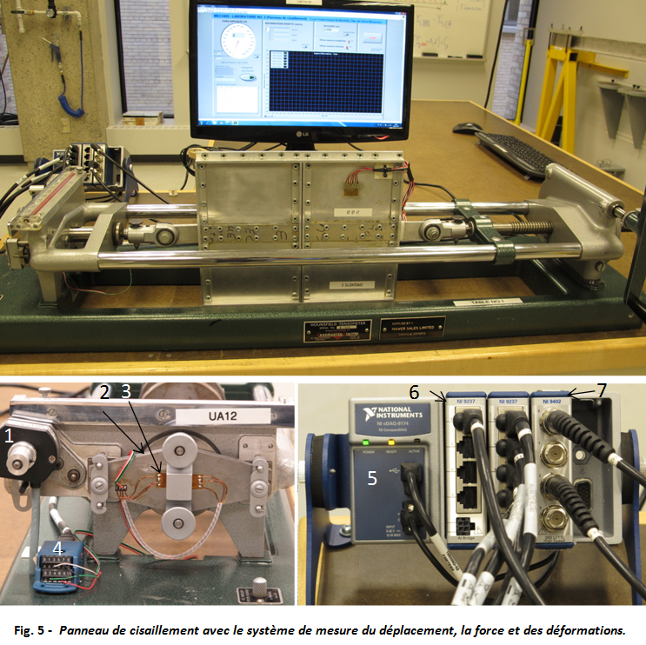
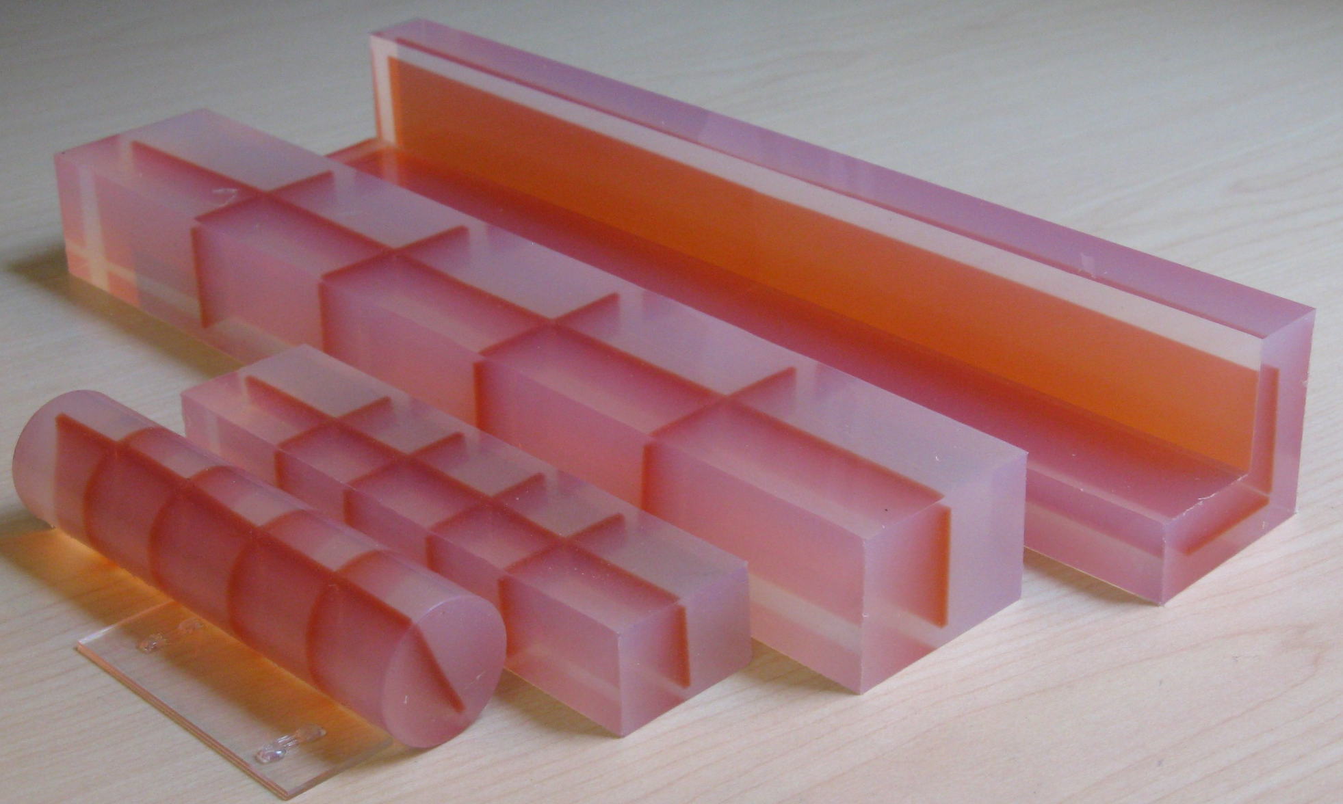
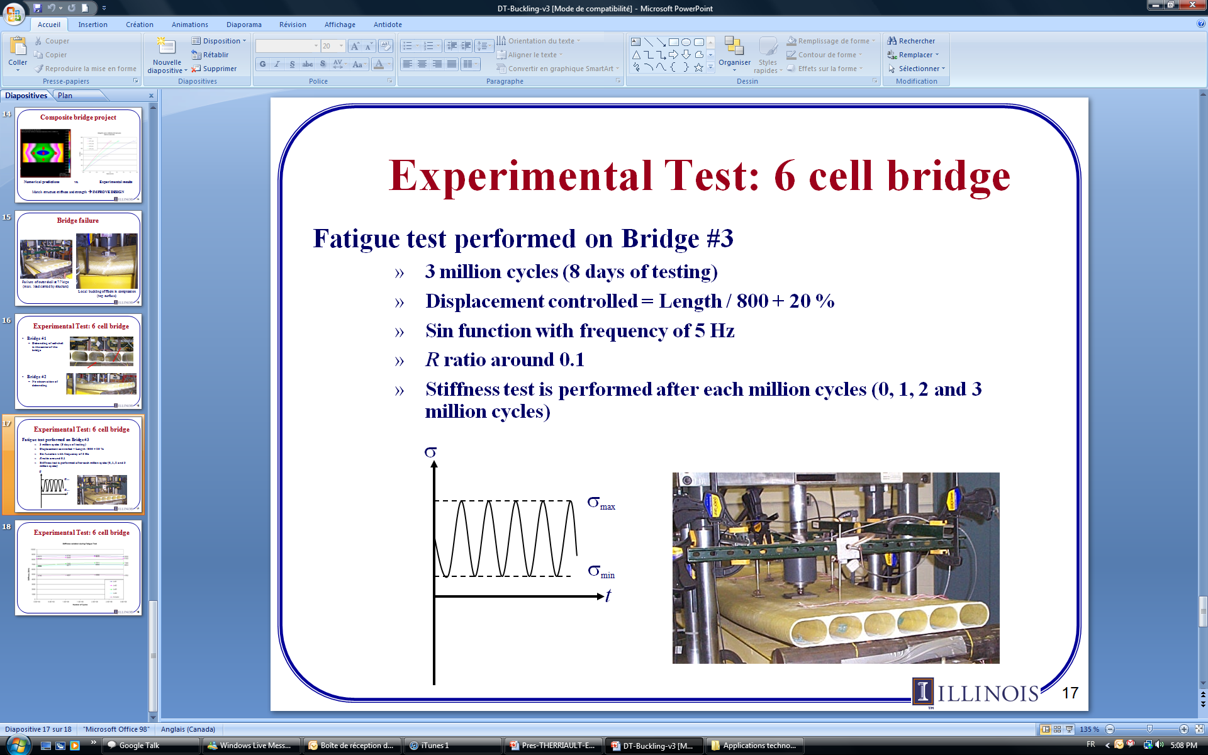
Questions?

Slide 27
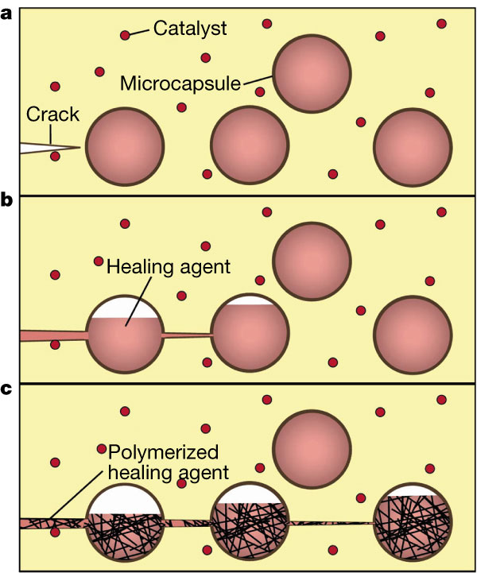
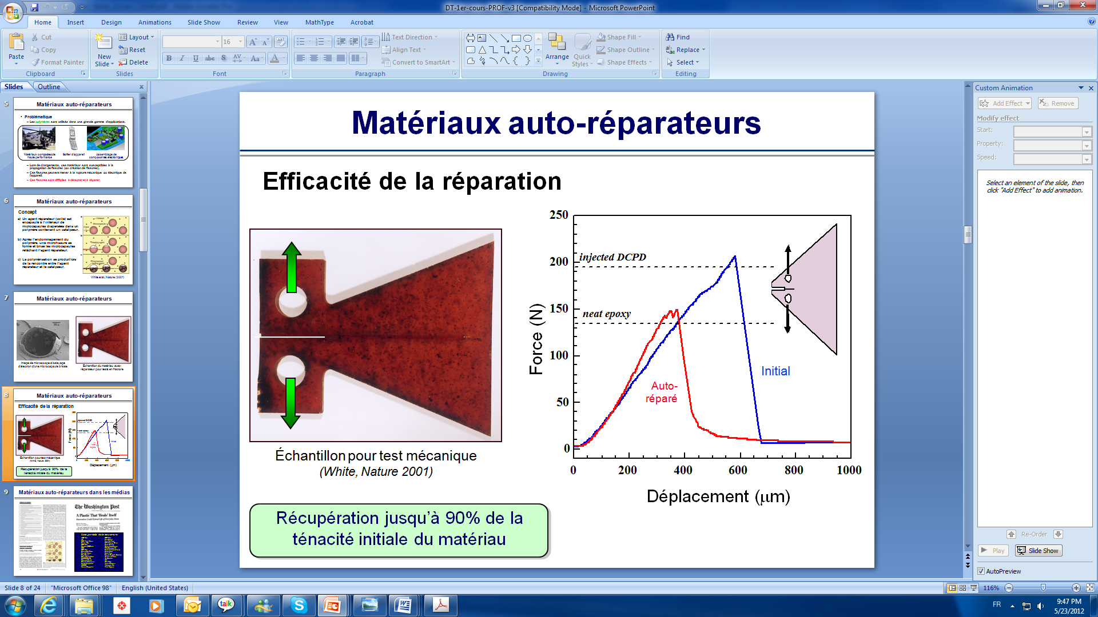
EXTRA SLIDES
White et al., Nature (2001)

Slide 28
1. Qui est Daniel Therriault?

Slide 29
1. Qui est Daniel Therriault?

Slide 30
1. Qui est daniel therriault?

Slide 32
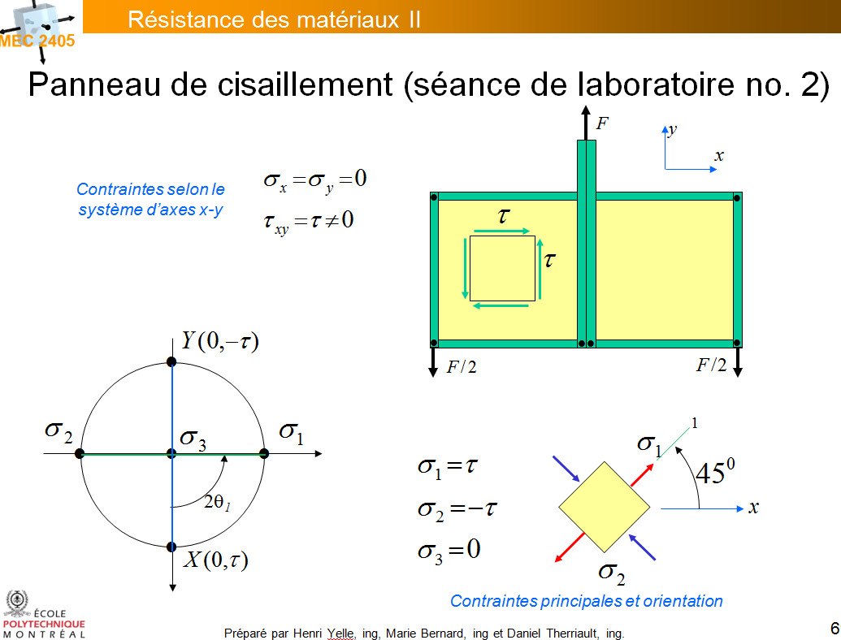
3. Mon approche pour faciliter l’apprentissage des étudiants
Exemples: Liens entre la matière et les séances de laboratoire
Notes de cours sur le panneau de cisaillement
Extrait du syllabus de laboratoire (séance no. 2)

Slide 33
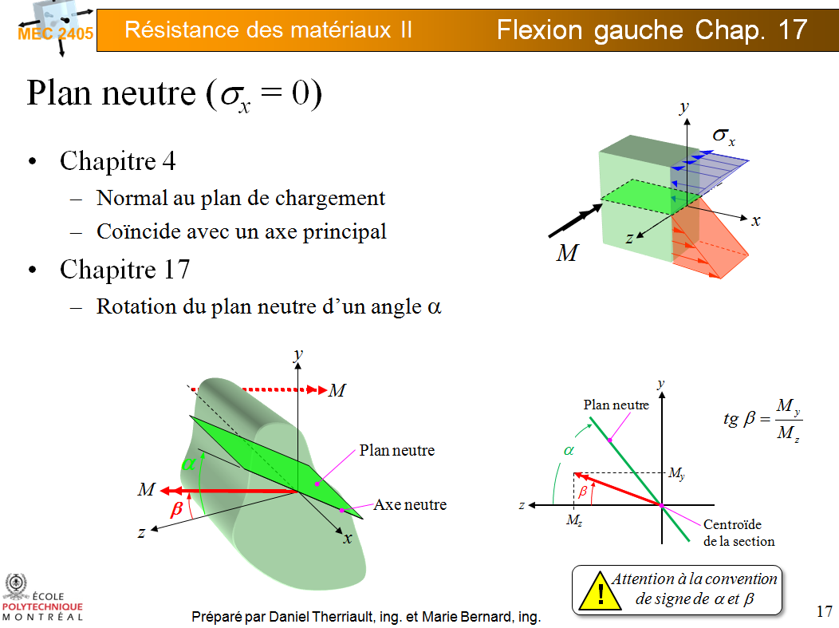
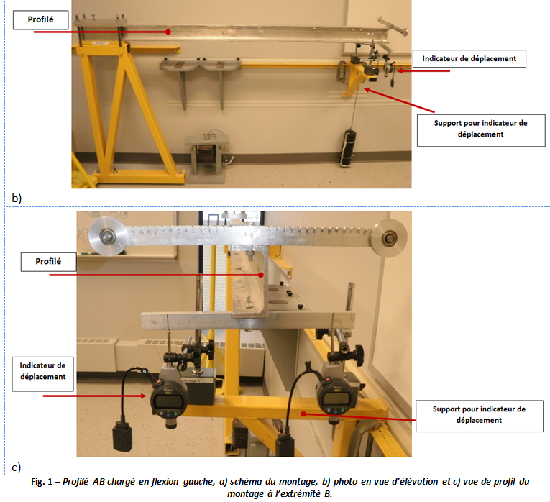
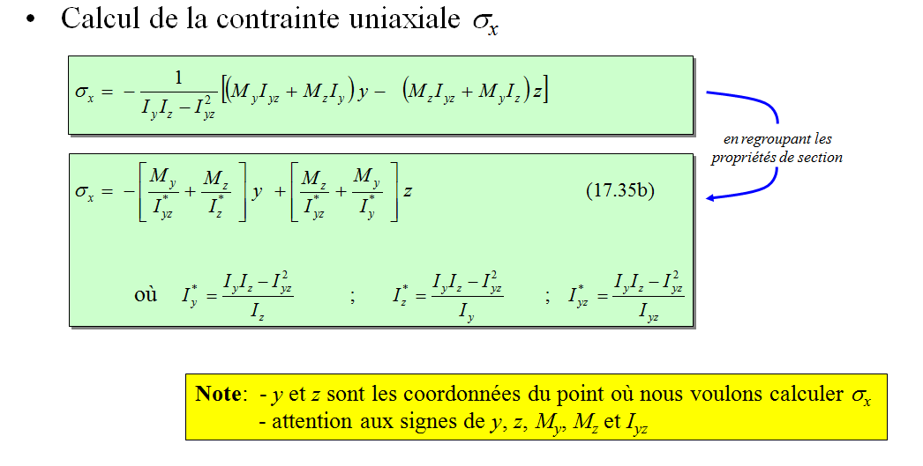
3. Mon approche pour faciliter l’apprentissage des étudiants
Exemples: Liens entre la matière et les séances de laboratoire
Extrait du syllabus de laboratoire (séance no. 5)
Notes de cours flexion gauche

Slide 34
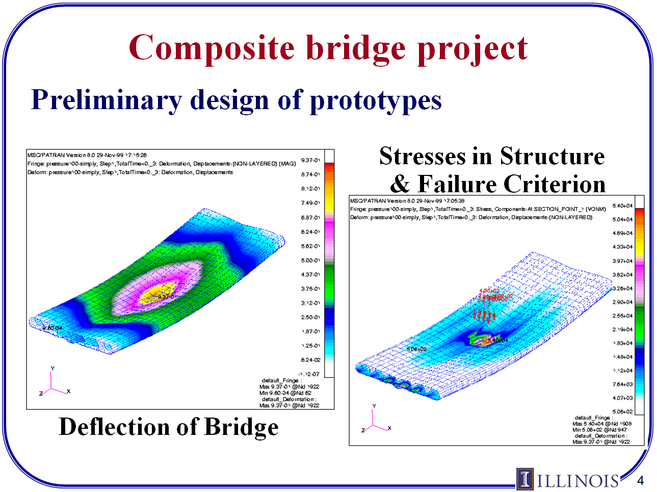
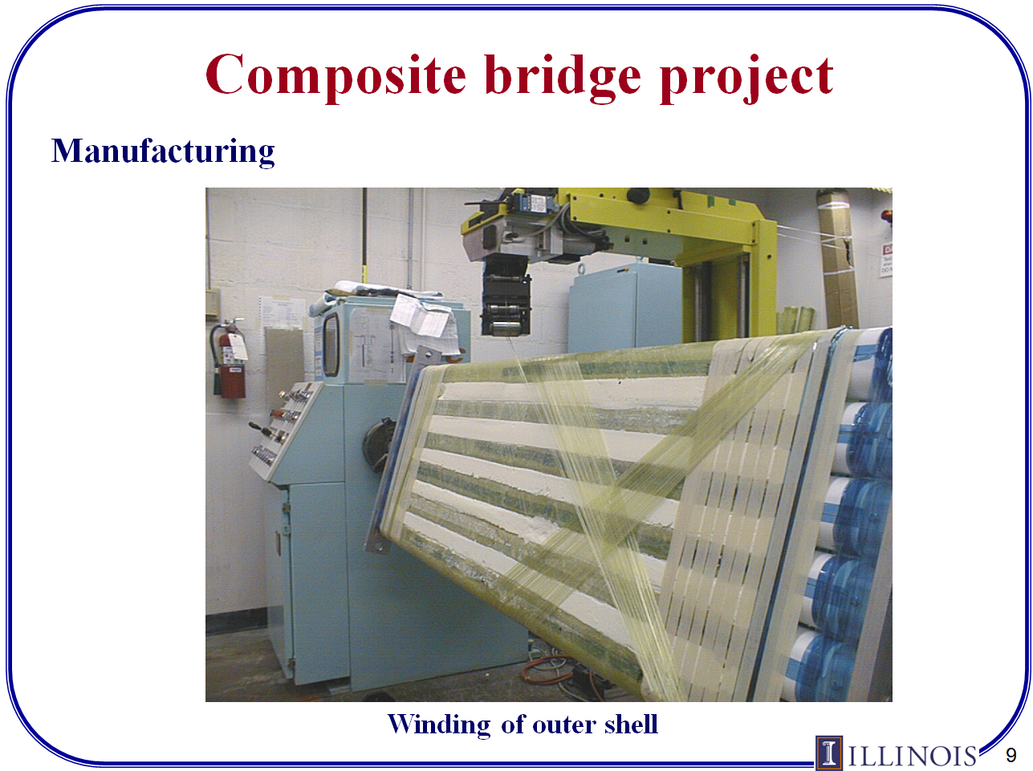
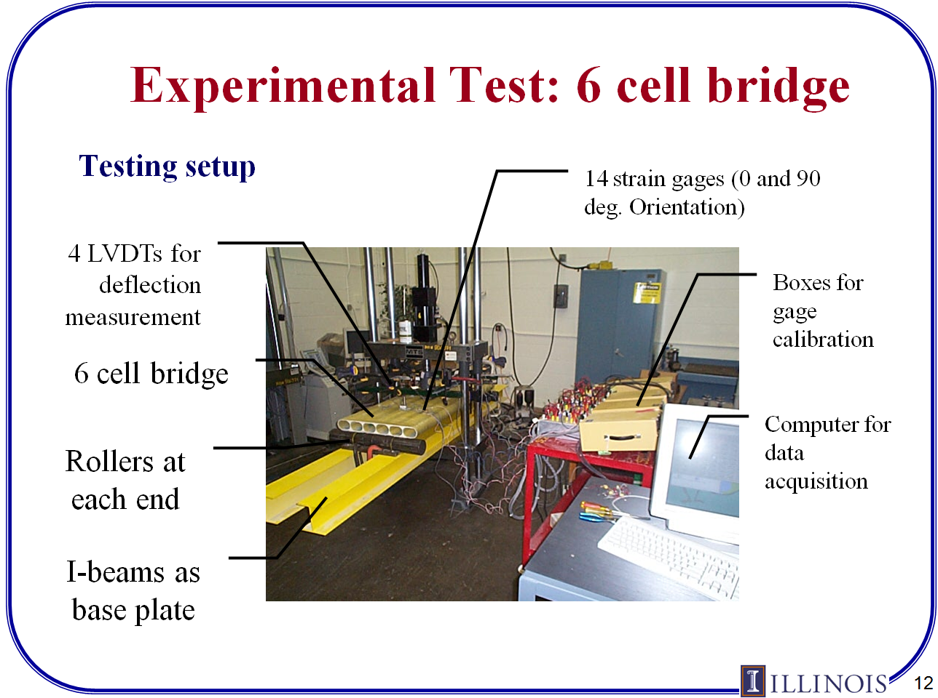
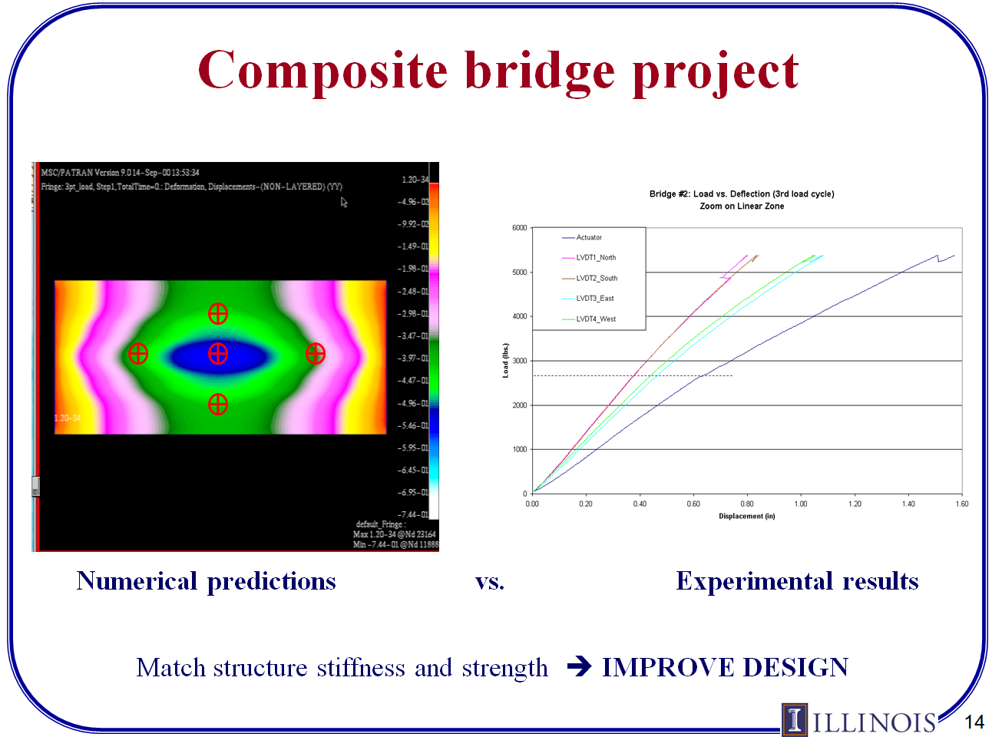
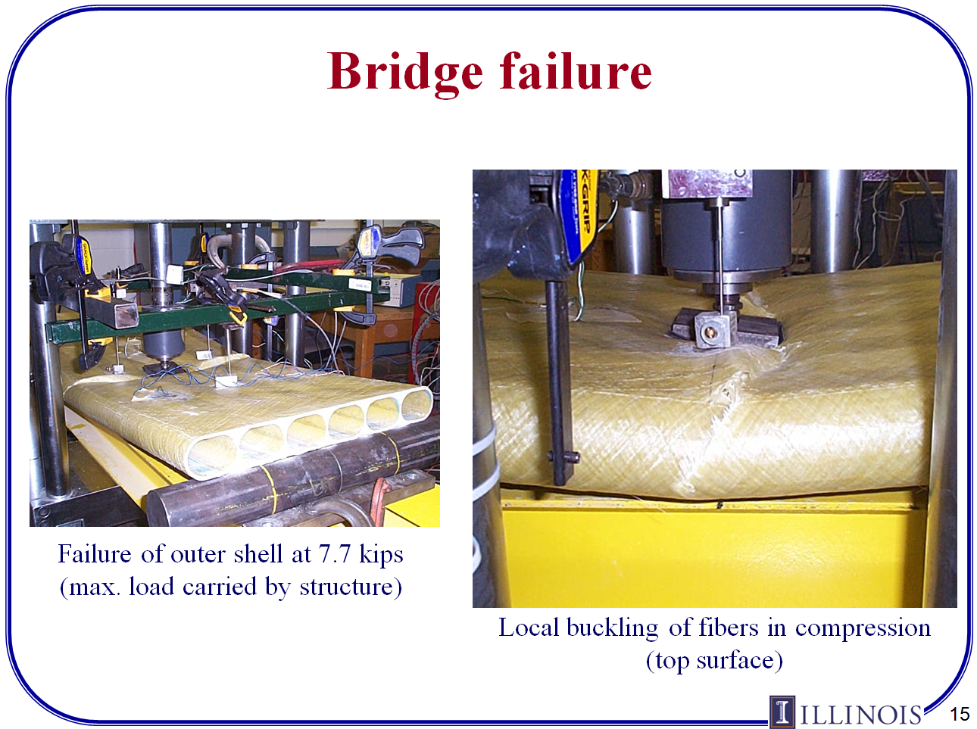
3. Mon approche pour faciliter l’apprentissage des étudiants
Exemple de capsules technologiques
Thèmes abordés: rigidité, résistance, essais expérimentaux,
analyse numérique, courbe force-déplacement, instrumentation, fatigue

Slide 35
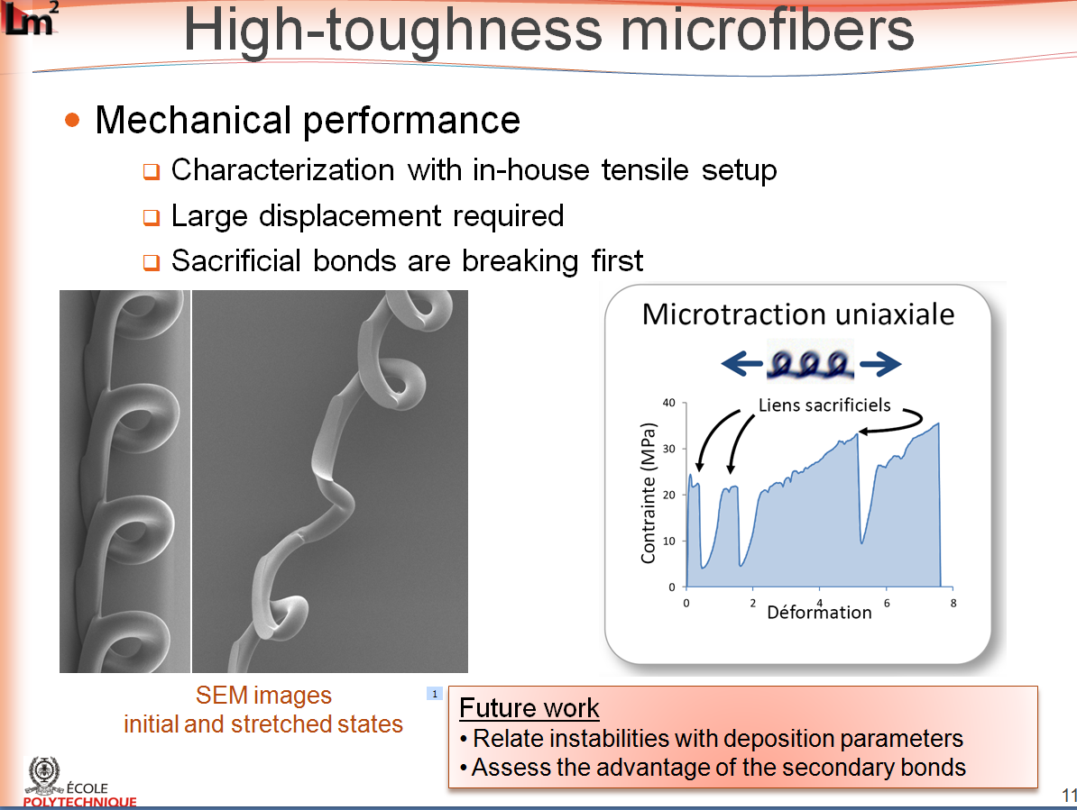
3. Mon approche pour faciliter l’apprentissage des étudiants
Exemple de capsules technologiques
Collaboration
F. Gosselin,
M. Lévesque
Thèmes abordés: énergie, contrainte, instabilité, ténacité

Slide 36
4. Quelques innovations pédagogiques
(1) Modernisation des 5 séances de laboratoire
  Projet en collaboration
    Prof. Luc Marchand, Chargé d’ens. Denis Julien,
    Prof. Isabelle Villemure et le technicien Luc Pelletier
    Implication des étudiants au baccalauréat
      plusieurs projets intégrateurs 3 (2009 – 2012)
  Clientèle de 270 étudiants/année
    3 étudiants par équipe, 10 montages en parallèle
  Aménagement du nouveau local C-407.10
  (ancienne bibliothèque du pavillon principal)

